Slide 1
Mentalidad de crecimiento
Por: ELDERBERRY
The European Commission’s support for the production of this publication does not constitute an endorsement of the contents, which reflect the views only of the authors, and the Commission cannot be held responsible for any use which may be made of the information contained therein.

Slide 2
Índice
01
Qué es la mentalidad de crecimiento
02
Maneras de nutrir una mentalidad de crecimiento
03
Por qué los jóvenes necesitan una mentalidad de crecimiento

Slide 3
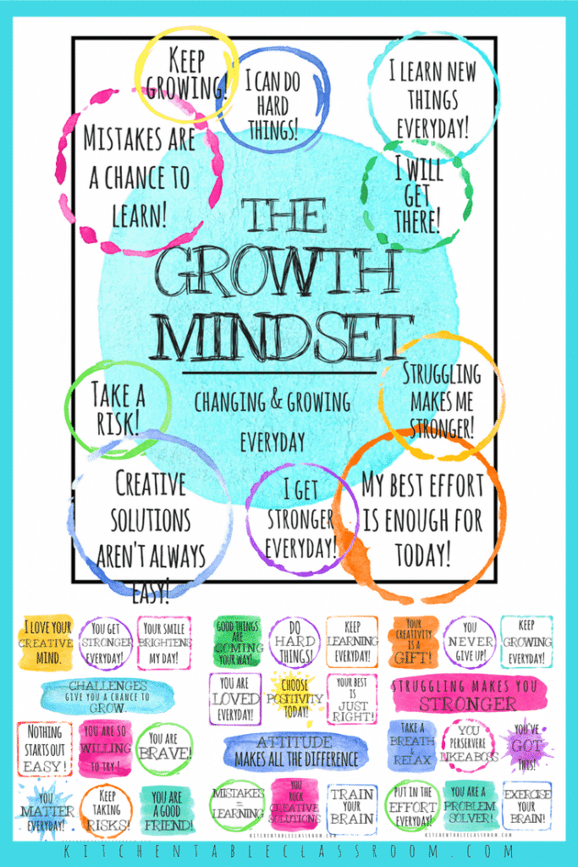
Una mentalidad es la serie de creencias que las personas tienen sobre sí mismas, su autopercepción. Una mentalidad de crecimiento es la creencia de que puedes desarrollar tus habilidades y talentos a través del trabajo duro, las estrategias correctas y la orientación de los demás.
El término mentalidad de crecimiento fue acuñado por la psicóloga estadounidense, la profesora Carol Dweck, en su libro de 2006 Mindset: La Nueva Psicología del Éxito. Su trabajo exploró cómo la creencia subyacente de un individuo sobre su inteligencia y capacidad de aprender podría afectar su rendimiento.
Sus estudios muestran que aquellos que creen que pueden desarrollar sus talentos tienden a lograr más que aquellos que sienten que sus habilidades son innatas y fijas. Aquellos con una mentalidad de crecimiento ven oportunidades en lugar de obstáculos, eligiendo desafiarse a sí mismos para aprender más en lugar de quedarse en su zona de confort.
Como lo explica la profesora Dweck: “Esta mentalidad de crecimiento se basa en la creencia de que tus cualidades básicas son cosas que puedes cultivar a través de tus esfuerzos. Aunque las personas pueden diferir en todos los sentidos -en sus talentos y aptitudes iniciales, intereses o temperamentos- todos pueden cambiar y crecer a través de la aplicación y la experiencia”.
Qué es una mentalidad de crecimiento

Slide 4
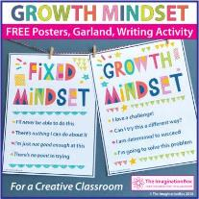
Lo contrario de una mentalidad de crecimiento es una mentalidad fija. Mientras que el primero se centra en la superación personal y el desarrollo a lo largo del tiempo, una mentalidad fija es esencialmente la creencia de que las habilidades son innatas y fijas desde el nacimiento.
Aquellos con una mentalidad fija creen que cada persona hereda cualidades como la inteligencia, los talentos y las características de la personalidad. Aquellos que sienten que sus cualidades son únicas de su composición genética generalmente también sienten que estas características se mantienen estables durante toda su vida.
Mentalidad de crecimiento vs mentalidad fija
Según la investigación original de la Dra. Dweck, aquellos con una mentalidad fija son más propensos a buscar oportunidades para demostrar fortalezas en lugar de aquellas que podrían exponer debilidades. Ella continúa diciendo que tal enfoque de la vida puede ser contraproducente. Aunque asumen menos riesgos, las personas con una mentalidad fija pueden perder oportunidades de aprender y crecer.

Slide 5
Una cultura de práctica
Un concepto importante de tener una mentalidad de crecimiento es darse cuenta de que el aprendizaje es un proceso y cada momento es una oportunidad para practicar y mejorar. El crecimiento ocurre con el tiempo, y aquí es donde es difícil tener una mentalidad de crecimiento. Queremos la perfección, una primera clase, el 100%. Caemos en la trampa de decir: “No soy creativo. No puedo dibujar. No soy bueno en ciencias.” ¡Cuando eso NO es cierto! Simplemente no has practicado lo suficiente.
Inherentes a esta cultura de la práctica son momentos de fracaso seguidos de una decisión de perseverar o darse por vencido. Cuando se trabaja con los ninis aquí es donde se produce el desarrollo del carácter. Los jóvenes (¡y los adultos también!) que aprenden a ver el fracaso como un paso más en el proceso de aprendizaje, han logrado una mentalidad de crecimiento. ¡Una vez que comprendes que no hay límite para lo que puedes lograr!
Maneras de nutrir una mentalidad de crecimiento

Slide 6
Cultivar una mentalidad de crecimiento requiere un cambio en el vocabulario para enfocarse en el proceso de crecimiento y mejora. Incluso las respuestas a los momentos de éxito pueden cambiarse.
Considera un momento en el que veas a un niño pequeño construyendo algo con bloques de Lego. Cuando el niño completa la tarea, podrías decir: “¡Gran trabajo, lo has conseguido! ¡Lo has hecho bien! Sin embargo, para nutrir una mentalidad de crecimiento, dirías: «¡Guau! Has intentado construir esta casa cuatro veces. Me he dado cuenta de que no te das por vencido. ¡Has seguido trabajando hasta conseguirlo! ¡Bien hecho!».
Otro ejemplo: Un joven se enfrenta a un problema de matemáticas (inserte cualquier tarea o habilidad específica para la persona) que completa con éxito. En lugar de únicamente elogiar su logro, llama la atención sobre el proceso. «¡Gran trabajo! ¡Veo que la práctica que pones en realidad está dando sus frutos! Me pregunto qué pasará si sigues practicando».
Cambio
en el vocabulario

Slide 7
Diez maneras de desarrollar una mentalidad
de crecimiento
Redirige suavemente los pensamientos negativos hacia pensamientos fortalecedores.
Reformula los errores en lecciones.
No es un problema, es una oportunidad.
Sigue aprendiendo y creciendo.
Reconoce tus logros.
Sustituye el juicio por la compasión.
Valora más el intento que el resultado.
Da pasos de bebé.
Abandona tu zona de confort.
Ten una actitiud de “no he logrado este objetivo TODAVÍA.

Slide 8
Justificación y beneficios de tener mentalidades de crecimiento
Con una mentalidad de crecimiento, eres más realista al enfocarte en hacer el trabajo duro. Esto significa que las posibilidades de que hagas el trabajo duro son mucho más altas que cuando tienes una mentalidad fija. Eso significa que tendrás más éxito si tienes una mentalidad de crecimiento
Un mundo cambiante — Necesidad de un nuevo pensamiento
Con la tecnología y los modelos de negocio cambiando rápidamente, adoptar una mentalidad de crecimiento es vital para el éxito profesional. Los trabajadores tendrán que aprender continuamente nuevas habilidades para seguir siendo competitivos a medida que las tecnologías de automatización, incluida la inteligencia artificial, se vuelvan más frecuentes.
Competencias empresariales Las competencias empresariales son los conocimientos, habilidades y actitudes que ayudan a una persona a iniciar una empresa. Estas competencias encapsulan la mentalidad y el saber hacer para identificar oportunidades, resolver problemas creativos, tomar la iniciativa, comunicar, reflexionar, adaptarse y actitudes como la curiosidad, la apertura mental, la proactividad, la flexibilidad, la determinación y la resiliencia. Si bien algunos creen que los empresarios nacen, hay pruebas sólidas de que se pueden enseñar tales competencias empresariales y «la mentalidad emprendedora».
Por qué los jóvenes necesitan una mentalidad de crecimiento

Slide 9
Mentalidad de crecimiento
Una mentalidad de crecimiento es la creencia de que tus habilidades y capacidades no están talladas en piedra. Al igual que los robles poderosos crecen a partir de pequeñas bellotas, nuestros talentos pueden comenzar pequeños, pero tienen el potencial de crecer enormes.
Mentalidad fija
Las personas con una mentalidad fija son más propensas a creer que su capacidad e inteligencia no se pueden cambiar; que son buenos en algo o no.
Open-mindset
Una mentalidad de crecimiento requiere que los líderes sean más inclusivos con las necesidades y perspectivas únicas de los demás. El crecimiento requiere más que beneficios; requiere una comprensión clara de los activos de capital humano.
Inclusión y promoción de la individualidad
Inclusión es un sistema para asegurarse de que las organizaciones sean acogedoras en todos los niveles para cada individuo. La inclusión se trata de encontrar ideas afines en nuestras diferencias y abrazar las ideas e ideales únicos de los individuos.
Cultivar resiliencia
Individualiza con mentalidad de crecimiento, luego tómate tu tiempo y haz el esfuerzo para desarrollarlo. Persiste y vendrán oportunidades. Cultiva la resiliencia a lo largo del camino. Estás remodelando tu mente y tu propia actitud.
Glosario

Slide 10
Tarea 1: ¿Qué es la mentalidad de crecimiento?
Introducción: ¿De qué se trata todo esto?
Tarea: ¿Cuál es la actividad?
Una mentalidad de crecimiento, tal como fue concebida por la psicóloga de Stanford Carol Dweck y sus colegas, es la creencia de que las capacidades y talentos de una persona pueden mejorarse con el tiempo.
La mentalidad de crecimiento describe una forma de ver los desafíos y los contratiempos. Las personas que tienen mentalidad de crecimiento creen que incluso si luchan con ciertas habilidades, sus habilidades no están talladas en piedra. Piensan que con el trabajo, sus habilidades pueden mejorar con el tiempo.
Debes realizar un breve cuestionario, sigue el enlace aquí para hacer la prueba: Test de la mentalidad de crecimiento — ¿Tu mentalidad está fija o en crecimiento? (wdhb.com)

Slide 11
Tarea 1: ¿Qué es la mentalidad de crecimiento?
Proceso: ¿Qué voy a hacer?
Resultados de aprendizaje: ¿Qué voy a aprender?
Mira el concepto de la mentalidad de crecimiento de Carol Dweck (fundadora de la mentalidad de crecimiento), que te proporcionará una explicación visual de lo que es la mentalidad de crecimiento y lo que implica desarrollarla. Ese video te ayudará con las preguntas de seguimiento, recuerda que las preguntas de seguimiento son una adición y puedes completarlas por tu cuenta o con un amigo/compañero.
Comprensión y gestión de interacciones y conversaciones en diferentes contextos socioculturales y situaciones específicas del ámbito.
Planificar, organizar, supervisar y revisar el propio aprendizaje.
Desarrollar ideas creativas, sintetizando y combinando conceptos e información de distintas fuentes con vistas a resolver problemas.

Slide 12
Tarea 1: ¿Qué es la mentalidad de crecimiento?
Conclusiones: ¿Qué me llevaré a casa?
Tener una mentalidad de crecimiento significa reconocer nuestra capacidad de cambiar quiénes somos, lo que sabemos y cómo pensamos. Nuestras cualidades y habilidades personales no son estáticas; permanecen abiertos al cambio desde fuera y desde dentro.
Para muchos, esto puede ofrecer un cambio significativo en su perspectiva de quiénes son y pueden convertirse. Reconocer nuestra capacidad de crecimiento y desarrollo nos impone la responsabilidad de asumir el control y desarrollarnos en la dirección de nuestra elección.
Cuando trabajemos en nosotros mismos, debemos revisar la teoría y probar las preguntas y ejercicios para entender en qué mentalidad confías. A continuación, identifica qué cambios deseas hacer para entrar en la zona de crecimiento. La elección es en última instancia tuya, pero una mentalidad de crecimiento puede abrir nuevas oportunidades para ti que anteriormente parecían imposibles.

Slide 13
Tarea 2: Maneras de nutrir una mentalidad de crecimiento
Introducción: ¿De qué se trata todo esto?
Tarea: ¿Cuál es la actividad?
Nuestras mentes pueden ser nuestros mayores activos o nuestros mayores obstáculos en la vida. Puedes cultivar creencias que funcionan para ti y conducen a tu éxito, o pueden trabajar en tu contra y en tus mejores intereses sin siquiera darte cuenta.
Cuando crees que tu potencial es ilimitado y que las cosas buenas siempre vienen en tu camino, estás practicando la mentalidad de crecimiento.
Has ido a una entrevista de trabajo en una empresa de diseño rápido de productos que ha establecido las siguientes actividades:
La actividad de recordatorio arrugado: este breve ejercicio te invita a anotar un revés reciente que hayas experimentado y luego reevaluar tu comprensión del fracaso.
Una tarea de debate en el café: Estos impulsos fomentan una discusión sobre las oportunidades que surgen del fracaso.
El juego del error: este ejercicio está diseñado para ayudar a los jóvenes a hablar abiertamente sobre los errores, ayudándoles a abrazarlos y usarlos para aprender.

Slide 14
Tarea 2: Maneras de nutrir una mentalidad de crecimiento
Proceso: ¿Qué voy a hacer?
Resultados de aprendizaje: ¿Qué voy a aprender?
Puedes trabajar en un pequeño grupo o por tu cuenta y repasar las formas de alimentar tu mentalidad.
Conciencia de los posibles sesgos en los datos y de las propias limitaciones personales, al tiempo que se recopila información e ideas válidas y fiables de fuentes diversas y acreditadas.
Conciencia y confianza en las capacidades propias y ajenas para aprender, mejorar y alcanzar logros con trabajo y dedicación.
Comprensión de que el aprendizaje es un proceso permanente que requiere apertura, curiosidad y determinación.

Slide 15
Tarea 2: Maneras de nutrir una mentalidad de crecimiento
Conclusiones: ¿Qué me llevaré a casa?
Entonces, ¿puedes desarrollar una mentalidad de crecimiento? Si probaste una de las actividades, te sugerimos que veas que te vuelves más resistente cuando tratas con problemas.
La investigación sugiere que con la actitud correcta, podemos mejorar la forma en que lidiamos con las dificultades de la vida.

Slide 16
Tarea 3: Por qué los jóvenes necesitan mentalidades de crecimiento
Introducción: ¿De qué se trata todo esto?
Tarea: ¿Cuál es la actividad?
Tener una mentalidad de crecimiento puede tener beneficios reales. Ayuda a las personas a replantear su enfoque de los desafíos y mantenerse motivados para trabajar para mejorar las habilidades. En lugar de pensar «No puedo hacer esto», piensan «todavía no puedo hacerlo».
Tener una mentalidad de crecimiento significa creer que el aprendizaje es un proceso de por vida, que el éxito no se limita a nuestra vida académica y que siempre podemos aprender algo nuevo. Sin embargo, si constantemente te cuestionas a ti mismo y ya estás convencido de que nunca puedes crecer más en tu carrera o vida personal, entonces debes entender por qué es esencial tener una mentalidad de crecimiento.
Has venido para una entrevista en una empresa de desarrollo de productos de ritmo rápido, y se te pregunta «¿por qué es importante tener una mentalidad de crecimiento?» Se requiere hacer una presentación de 15 minutos ya sea en Powerpoint o utilizar un papelógrafo.

Slide 17
Tarea 3: Por qué los jóvenes necesitan mentalidades de crecimiento
Proceso: ¿Qué voy a hacer?
Resultados de aprendizaje: ¿Qué voy a aprender?
Para hacer tu presentación de 15 minutos primero tendrás que:
Paso 1- explicar qué es la mentalidad de crecimiento, la actividad 1 en este módulo te proporcionará una visión valiosa (3 minutos)
Paso 2 — mirar la tarea 2 en este módulo que proporciona detalles sobre cómo desarrollar la mentalidad de crecimiento; resume esto en tu presentación (2 minutos)
Paso 3 — pasar el tiempo restante en tu presentación explicando por qué es importante tener una mentalidad de crecimiento (10 minutos)
Puedo juzgar mis puntos fuertes y débiles y los de los demás en relación con las oportunidades de crear valor.
Puedo evaluar críticamente los riesgos asociados a una idea que crea valor, teniendo en cuenta diversos factores.
Afronto activamente los retos, resuelvo los problemas y aprovecho las oportunidades para crear valor.

Slide 18
Tarea 3: Por qué los jóvenes necesitan mentalidades de crecimiento
Conclusiones: ¿Qué me llevaré a casa?
Tener una mentalidad de crecimiento puede ser altamente beneficioso para individuos, organizaciones y comunidades.
Como aprendiste anteriormente, hay muchas razones por las que es importante tener una mentalidad de crecimiento. La primera razón es que esta mentalidad te permite tomar riesgos calculados y hacer cambios, lo que te da más confianza en tus decisiones y acciones para que nunca tengas que preocuparte por los errores pasados ​​que te frenan.
En segundo lugar, una mentalidad de crecimiento te ayuda a mejorar todas las áreas de tu vida. Te permite convertirte en un mejor estudiante, un mejor padre, un mejor empleado, e incluso un mejor ciudadano.
La razón final por la que tener una mentalidad de crecimiento es esencial es porque te ayuda a realizar todo tu potencial y a vivir una vida más feliz y satisfactoria. ¡Con una mentalidad de crecimiento, podrás ver tus debilidades como fortalezas y usarlas como un trampolín hacia tus objetivos!

Slide 19
Autoevaluación
Preguntas de elección múltiple: consolida tu aprendizaje
Pregunta 1: A las personas con mentalidad de crecimiento les gusta pensar en formas originales de hacer las cosas.
a) Verdadero
b) Falso
Pregunta 2: Las personas con mentalidad de crecimiento cuando cometen un error, tratan de aprender algo.
a) Verdadero
b) Falso
Pregunta 3: Las personas con mentalidad de crecimiento ven los errores como valiosas oportunidades de aprendizaje.
a) Verdadero
b) Falso

Slide 20
Autoevaluación
Preguntas de elección múltiple: consolida tu aprendizaje
Pregunta 4: Tu personalidad está casi tallada en piedra y no hay mucho que puedas hacer para cambiarla.
a) Verdadero
b) Falso
Pregunta 5: A las personas con mentalidad de crecimiento les gusta probar cosas nuevas, incluso si no las hacen bien.
a) Verdadero
b) Falso

Slide 21
Autoevaluación
Preguntas de elección múltiple: soluciones
Pregunta 1:
A las personas con mentalidad de crecimiento les gusta pensar en formas originales de hacer las cosas.
Verdadero
Pregunta 2:
Las personas con mentalidad de crecimiento cuando cometen un error, tratan de aprender algo.
Verdadero
Pregunta 3:
Las personas con mentalidad de crecimiento ven los errores como valiosas oportunidades de aprendizaje.
Verdadero

Slide 22
Autoevaluación
Preguntas de elección múltiple: soluciones
Pregunta 4:
Tu personalidad está casi tallada en piedra y no hay mucho que puedas hacer para cambiarla.
Falso
Pregunta 5:
A las personas con mentalidad de crecimiento les gusta probar cosas nuevas, incluso si no las hacen bien.
Verdadero

Slide 23
Resumen
Una mentalidad de crecimiento significa que uno acepta los retos, persiste ante los contratiempos, asume la responsabilidad de sus palabras y acciones y reconoce que el esfuerzo es el camino hacia la maestría. Es básicamente la razón por la que "la práctica hace al maestro".
Aunque tener una mentalidad de crecimiento puede ser útil para todos en general, es especialmente importante para los jóvenes que aún están en las primeras etapas de su educación y sus carreras, para construir los hábitos y actitudes que les servirán de base para los años venideros.
A
B
La definición de mentalidad de crecimiento es mucho más sencilla de lo que parece. En pocas palabras, es la creencia de que las habilidades y la inteligencia pueden mejorarse con esfuerzo y persistencia. Las personas con una mentalidad de crecimiento aceptan los retos, son resilientes ante las dificultades, aprenden de las críticas constructivas y buscan inspiración en el éxito de los demás.
C
D
Tener una mentalidad de crecimiento significa creer que el aprendizaje es un proceso permanente, que el éxito no se limita a nuestra vida académica y que siempre podemos aprender algo nuevo.

Slide 24
¡Gracias!
¡Continúa tu formación en www.projectspecial.eu!

